Slide 1
Primeira exibição DATA: 16 de março de 2021 ANO: 1º ano COMPONENTE: ARTE UNIDADE 2 Nº da AULA: 4 PROFESSORA: Milene Karau Pereira | Segunda exibição DATA: 23 de março de 2021 ANO: 1º ano COMPONENTE: ARTE UNIDADE 2 Nº da AULA: 4 PROFESSORA: Milene Karau Pereira

Slide 2
ARTE
ARTE

Slide 3
TEMA DA AULA:
TEMA DA AULA:
TEATRO
TEATRO

Slide 4
OBJETIVOS DA AULA:
OBJETIVOS DA AULA:
CONHECER O QUE É TEATRO;
ENTENDER O CONCEITO DE PERSONAGEM E SUAS AÇÕES POR MEIO DE MÍMICAS, EXPRESSÕES CORPORAIS E FACIAIS.

Slide 5
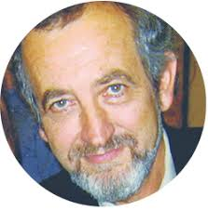
HISTÓRIA:
AUTOR:
VALERI GORBACHEV
Imagens da Internet

Slide 6
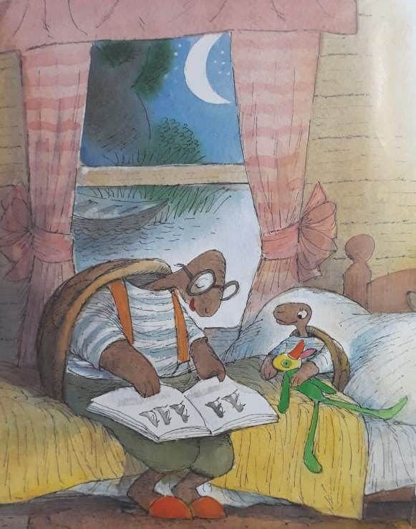
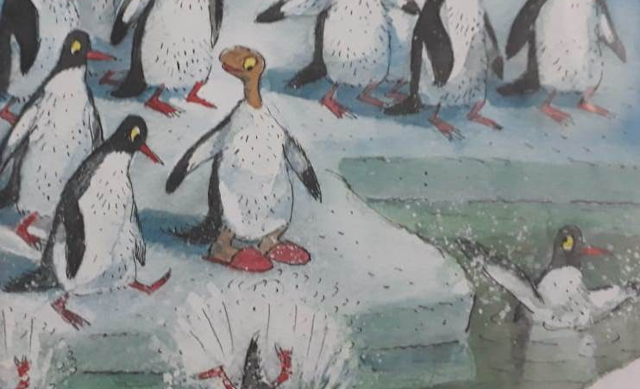
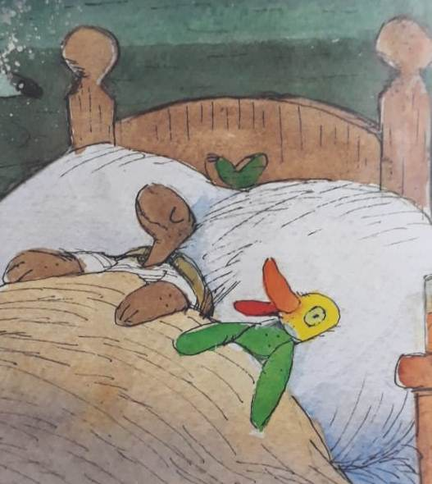
Ilustrações do livro

Slide 7
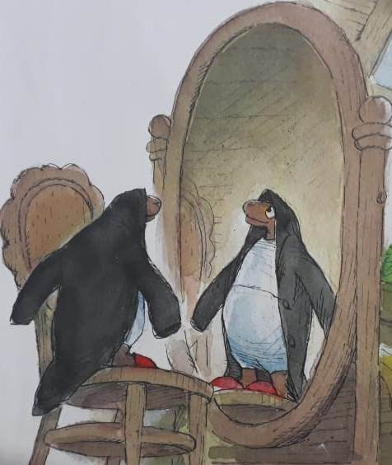
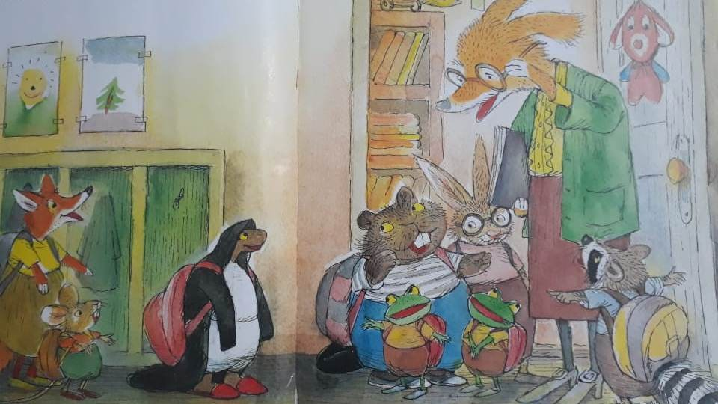
Ilustrações do livro

Slide 8
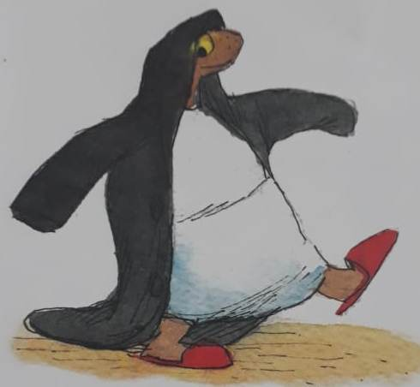
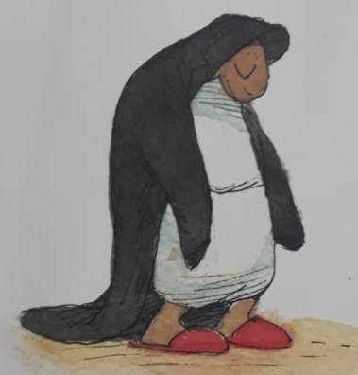
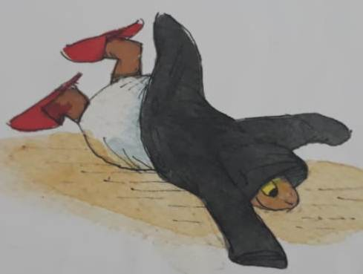
Ilustrações do livro

Slide 9
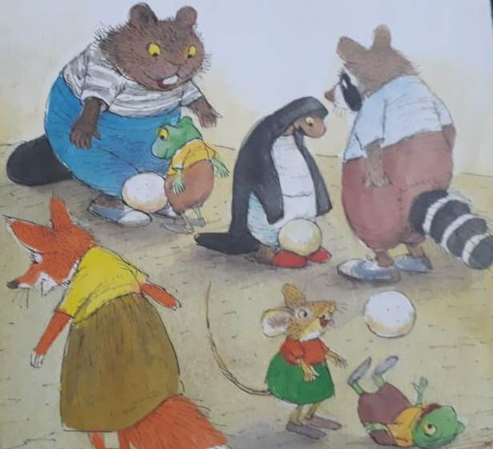
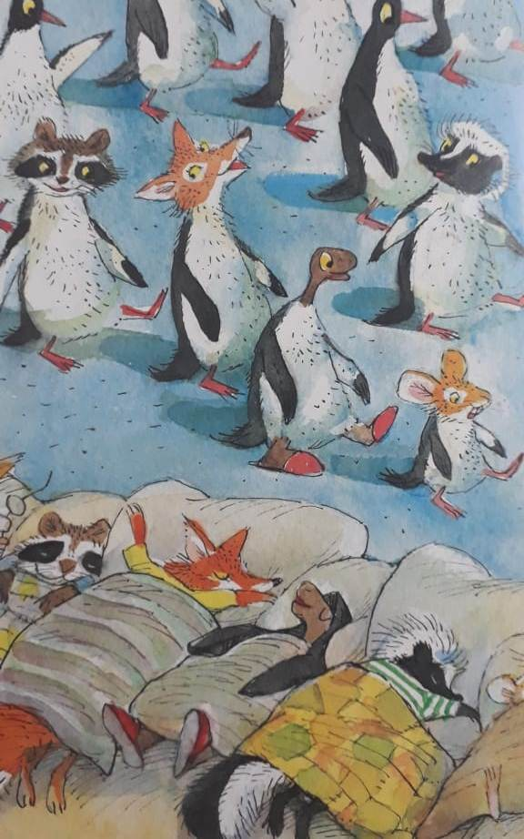
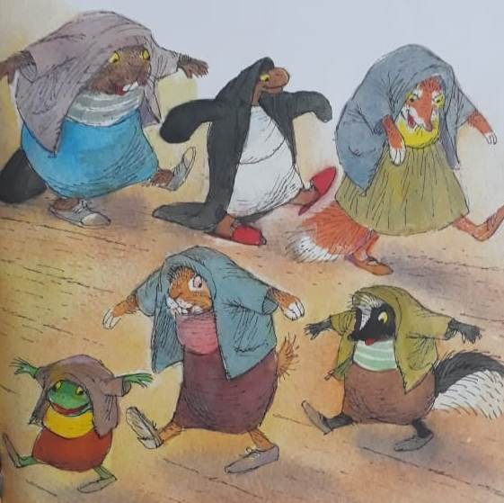
Ilustrações do livro

Slide 10
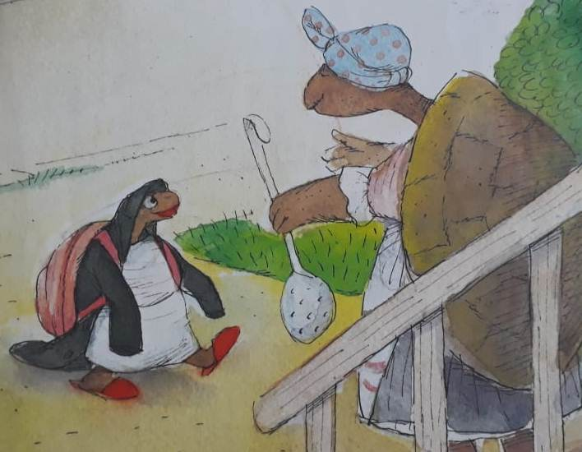
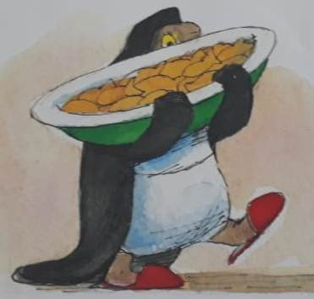
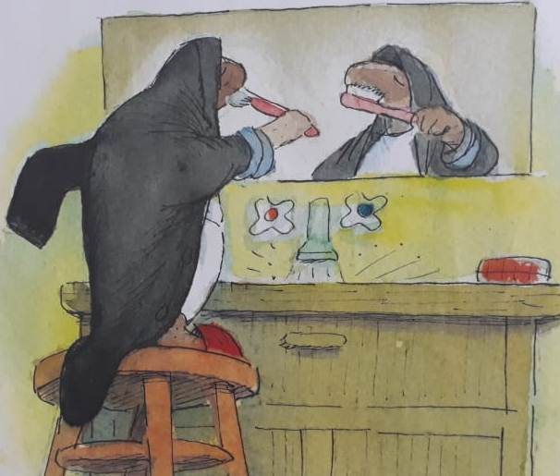
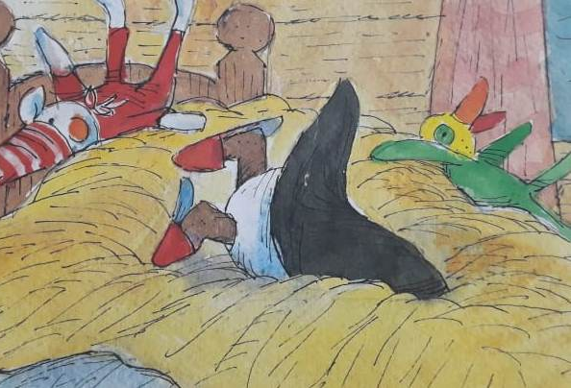
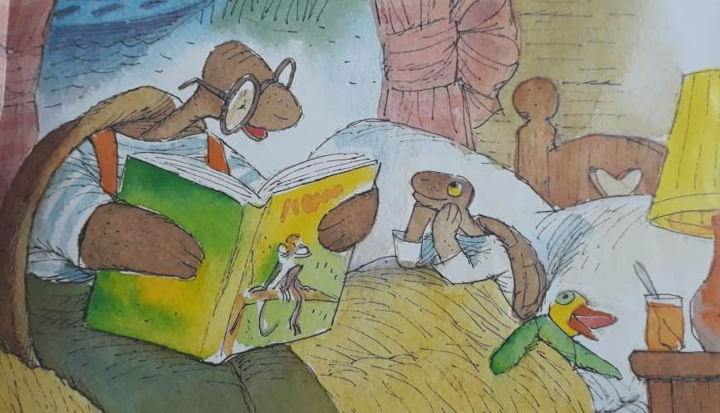
Ilustrações do livro

Slide 11
O QUE A TARTARUGUINHA DA HISTÓRIA QUERIA SER?
O QUE ELA USOU?
COMO ELA SE COMPORTOU?
BRINCANDO DE FAZ DE CONTA
IMITAÇÃO
TEATRO

Slide 12
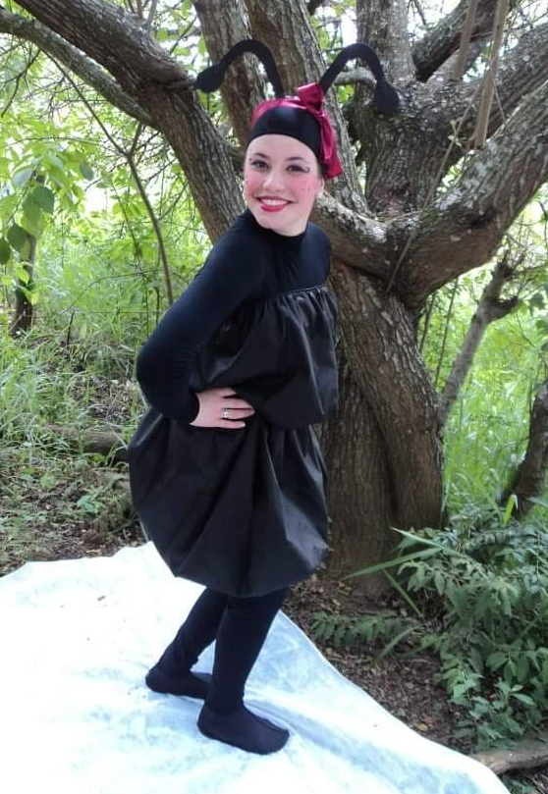
O QUE É TEATRO?
O QUE É TEATRO?
EXPRESSÃO ARTÍSTICA RELACIONADA AO FAZ DE CONTA, IMITAÇÃO, INTERPRETAÇÃO E ENCENAÇÃO DE PERSONAGENS .
Imagem de acervo pessoal

Slide 14
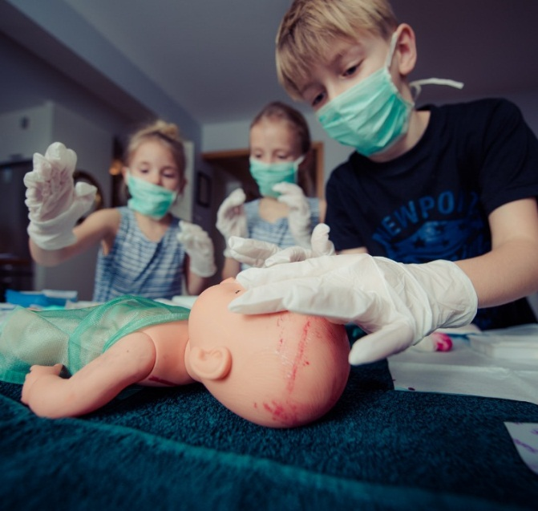
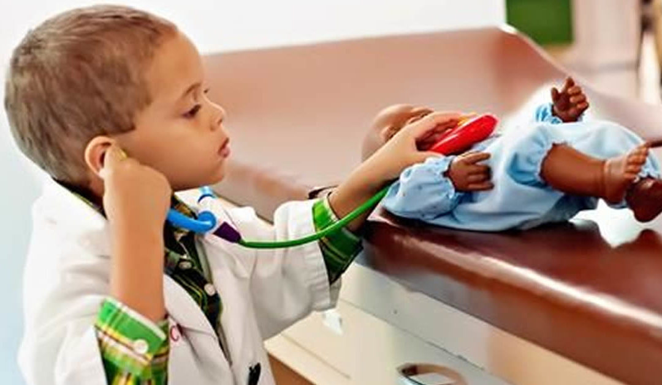
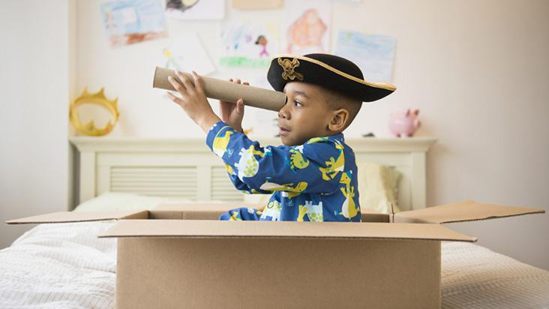
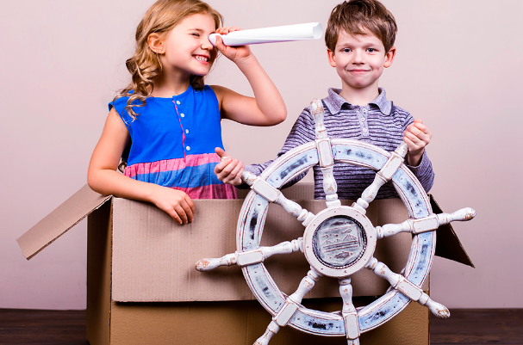
USANDO A IMAGINAÇÃO, PODEMOS ENCENAR QUALQUER SITUAÇÃO E IMITAR QUALQUER PERSONAGEM.
Imagens da Internet

Slide 15
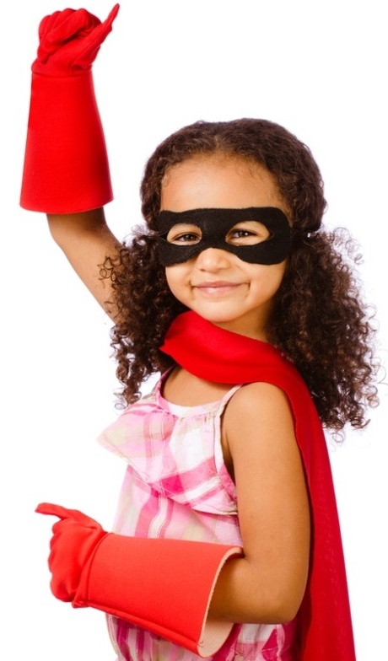
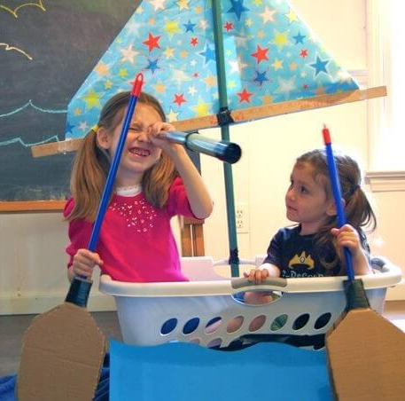
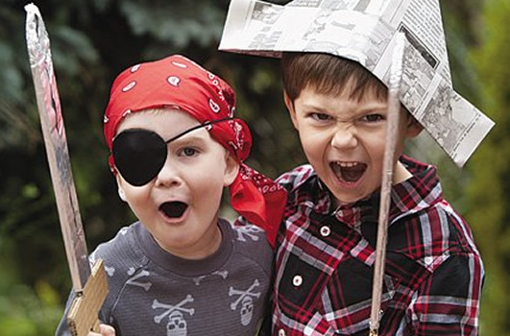
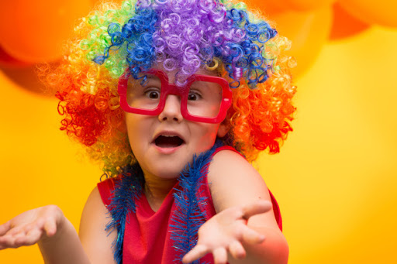
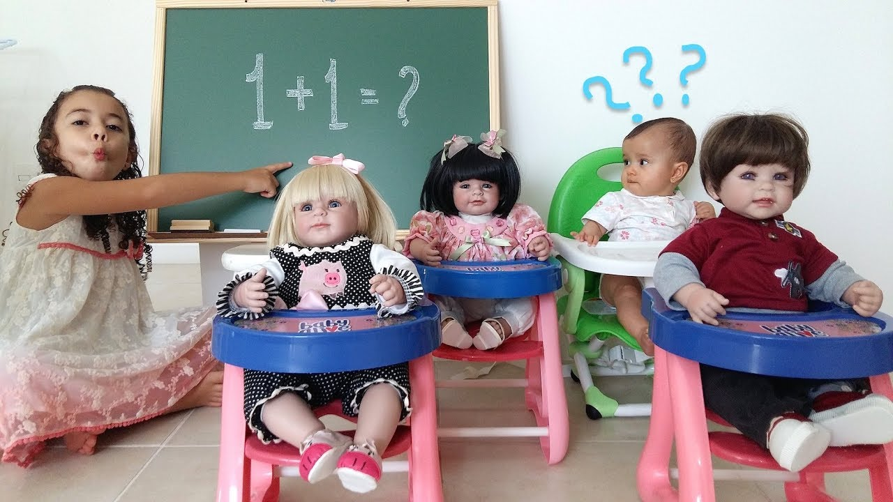
Imagens da Internet

Slide 16
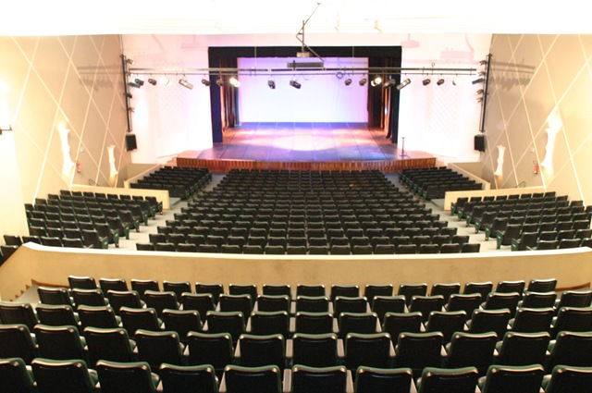
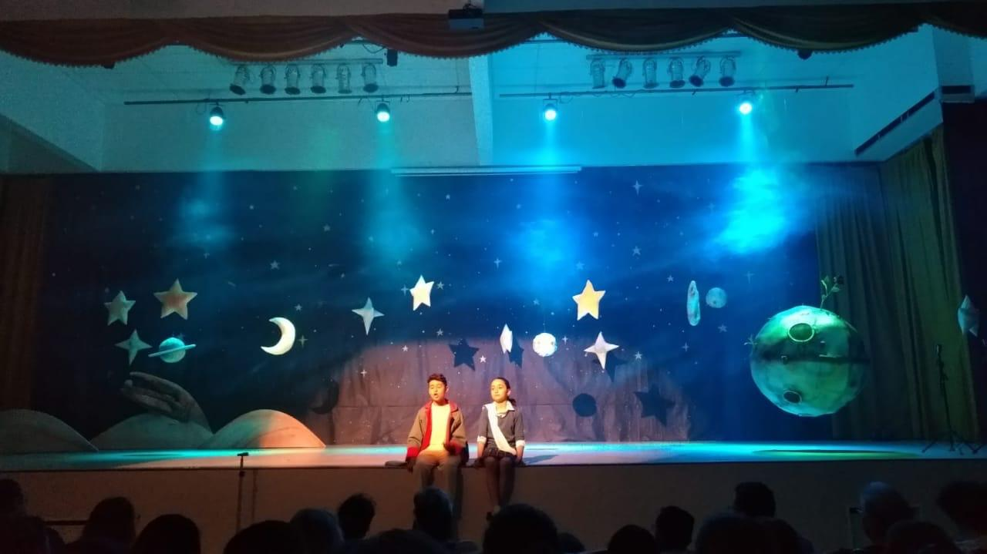
A PALAVRA “TEATRO” TAMBÉM PODE SE REFERIR AO ESPAÇO FÍSICO, ONDE ACONTECEM APRESENTAÇÕES TEATRAIS.
Imagens da Internet

Slide 17
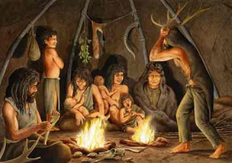
AS REPRESENTAÇÕES TEATRAIS SURGIRAM NA PRÉ-HISTÓRIA
Imagem da Internet

Slide 18
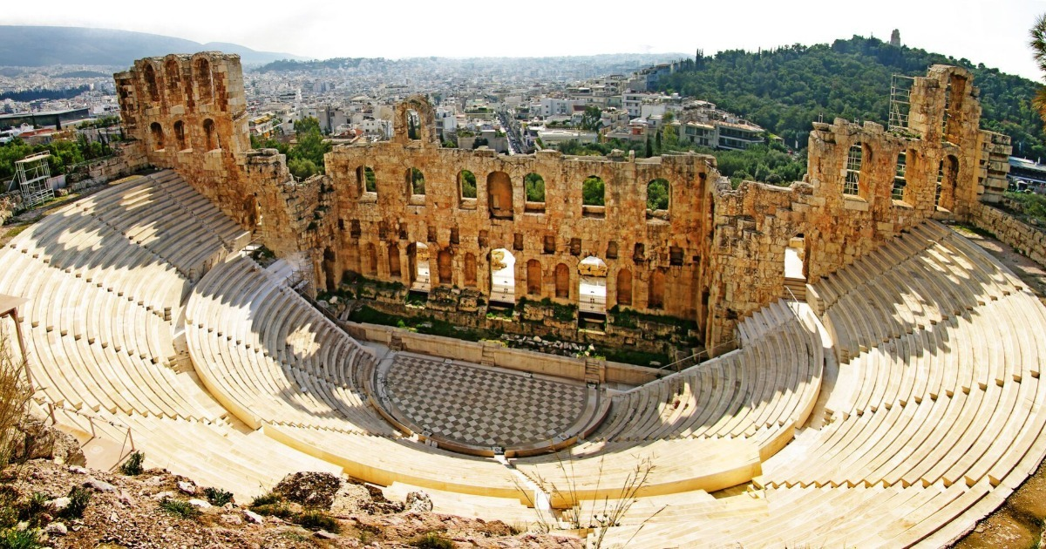
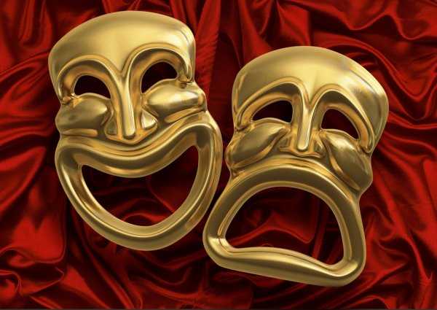
GANHARAM ESPAÇOS FÍSICOS ESPECIAIS NA GRÉCIA
SÍMBOLOS DO TEATRO
Imagens da Internet

Slide 19
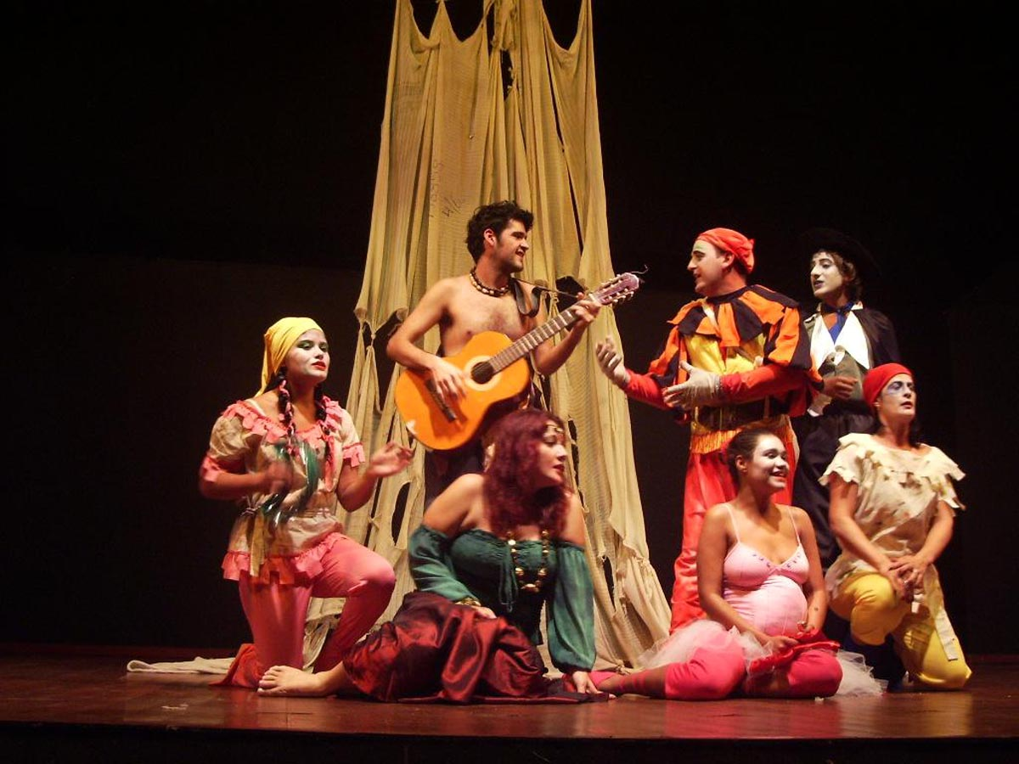
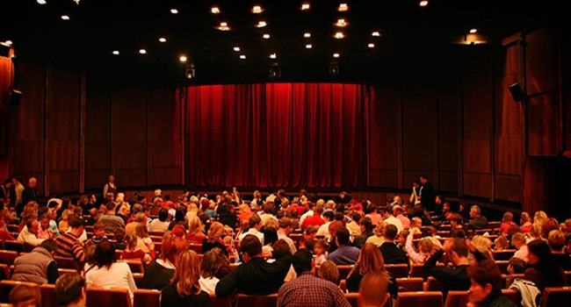
ELEMENTOS DO TEATRO
ELEMENTOS DO TEATRO
1 - TEXTO
2 - PERSONAGEM
3 - PÚBLICO
Imagens da Internet

Slide 20
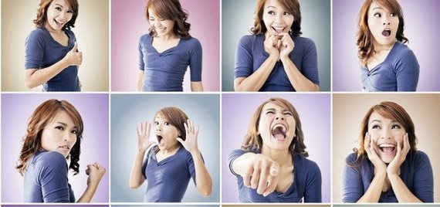
EXPRESSÕES FACIAIS E CORPORAIS
ImageM da Internet

Slide 21
VAMOS PRATICAR?
VAMOS PRATICAR?

Slide 22
VARINHA MÁGICA
VARINHA MÁGICA
MÚSICA – CANAL MUSICALIKIDS (ADAPTAÇÃO)

Slide 23
JOGO DO ADIVINHA
JOGO DO ADIVINHA
CAIXA DE MÍMICAS, EXPRESSÕES FACIAIS E CORPORAIS

Slide 24
TAREFA
TAREFA

Slide 26
ALCANÇAMOS OS OBJETIVOS DA AULA?
ALCANÇAMOS OS OBJETIVOS DA AULA?
CONHECEMOS O QUE É TEATRO?
ENTENDEMOS O CONCEITO DE PERSONAGEM E SUAS AÇÕES POR MEIO DE MÍMICAS, EXPRESSÕES CORPORAIS E FACIAIS?

Slide 27
REFERÊNCIAS:
REFERÊNCIAS:
https://www.youtube.com/watch?v=bHZZr8gB4g0 - Acesso em 19 fev. 2021
https://www.youtube.com/watch?v=1uEiL4QgEkc - Acesso em 21 fev. 2021
https://pt.slideshare.net/PIBID_Teatro2014/spolin-jogos-teatraisofichriodeviolaspolin-1 - Acesso em 21 fev. 2021
https://www.youtube.com/watch?v=geDaYhirW48 - Acesso em 21 fev. 2021
https://www.youtube.com/watch?v=I-wB6qEpGBQ&ab_channel=ProfessoraAmandaOmar - Acesso em 21 fev. 2021
https://www.youtube.com/watch?v=nJPtuFqT-Vc&ab_channel=ProfessoraAmandaOmar - Acesso em 21 fev. 2021

Slide 28
A ARTE É A MAIS BELA EXPRESSÃO DA HUMANIDADE!

Slide 29
Primeira exibição DATA: 17 de março de 2021 ANO: 2º ano COMPONENTE: ARTE UNIDADE 2 Nº da AULA: 4 PROFESSORA: Milene Karau Pereira INSERIR VIDEO: ÍNÍCIO DA AULA – 1º ANO (ATÉ O MEMOMENTO DO VAMOS PRATICAR | Segunda exibição DATA: 24 de março de 2021 ANO: 2º ano COMPONENTE: ARTE UNIDADE 2 Nº da AULA: 4 PROFESSORA: Milene Karau Pereira INSERIR VIDEO: ÍNÍCIO DA AULA – 1º ANO (ATÉ O MEMOMENTO DO VAMOS PRATICAR

Slide 30
VAMOS PRATICAR?
VAMOS PRATICAR?

Slide 31
VIRO, VIRA, VIROU!
VIRO, VIRA, VIROU!
MÚSICA - GRUPO TRIII (ADAPTAÇÃO)

Slide 32
JOGO DE TABULEIRO
JOGO DE TABULEIRO
MÍMICAS, EXPRESSÕES FACIAIS E CORPORAIS

Slide 33
TAREFA
TAREFA

Slide 35
ALCANÇAMOS OS OBJETIVOS DA AULA?
ALCANÇAMOS OS OBJETIVOS DA AULA?
CONHECEMOS O QUE É TEATRO?
ENTENDEMOS O CONCEITO DE PERSONAGEM E SUAS AÇÕES POR MEIO DE MÍMICAS, EXPRESSÕES CORPORAIS E FACIAIS?

Slide 36
REFERÊNCIAS:
REFERÊNCIAS:
https://www.youtube.com/watch?v=bHZZr8gB4g0 - Acesso em 19 fev. 2021
https://www.youtube.com/watch?v=1uEiL4QgEkc - Acesso em 21 fev. 2021
https://pt.slideshare.net/PIBID_Teatro2014/spolin-jogos-teatraisofichriodeviolaspolin-1 - Acesso em 21 fev. 2021
https://www.youtube.com/watch?v=geDaYhirW48 - Acesso em 21 fev. 2021
https://www.youtube.com/watch?v=I-wB6qEpGBQ&ab_channel=ProfessoraAmandaOmar - Acesso em 21 fev. 2021
https://www.youtube.com/watch?v=nJPtuFqT-Vc&ab_channel=ProfessoraAmandaOmar - Acesso em 21 fev. 2021

Slide 37
A ARTE É A MAIS BELA EXPRESSÃO DA HUMANIDADE!

